Slide 1
Что это?
мышь
_ /
монитор
/
клавиатура

Slide 2
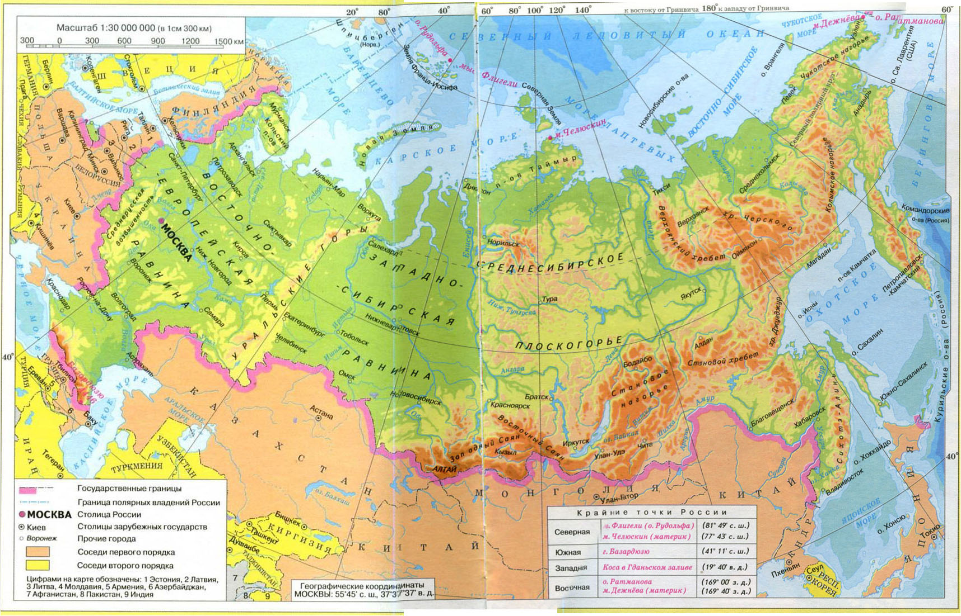
/ /
Наша Родина

Slide 3
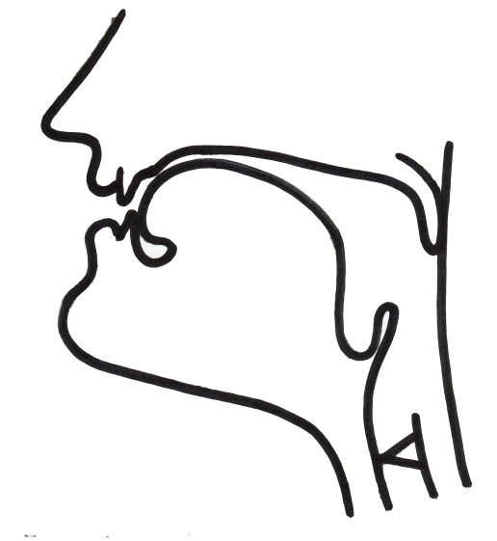
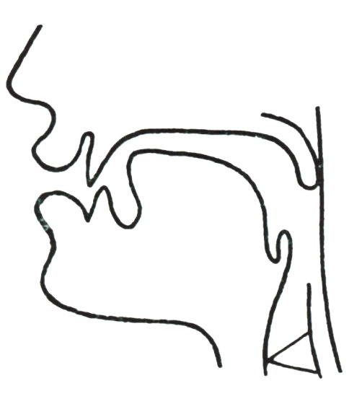
_ / / /
Чем похожи эти профили?
/
В чём их различие?
_ / / _
При произнесении С и Ш нет голоса.
_ / / / / / /
При произнесении звука С кончик языка находится внизу.
_ / / / / / /
При произнесении звука Ш кончик языка находится вверху.

Slide 4
_ _ / _ _ /
Говори хорошо
СА - ША
СУ - ШУ
СО - ШО
/
ШКОЛА
/
СТРАНА
/
ШКОЛЬНИК

Slide 5
_ / /
Прочитай фразу
/ / / _ /
Наша страна очень большая.
_ /
Прочитай текст
/ / / _ /
Наша страна очень большая.
_ / / / / / /
Я покажу нашу страну на карте. Наша Родина
/ / _ / / _ _ / /
очень велика. Когда утром московские ребята
/ / / _ /
идут в школу, школьники Владивостока
_ / _ /
возвращаются домой.

Slide 6
_ / _ /
Вставь пропущенные слова
Когда утром
ребята идут в .
Столица нашей Родины – .
Ученики
возвращаются .

